Slide 1
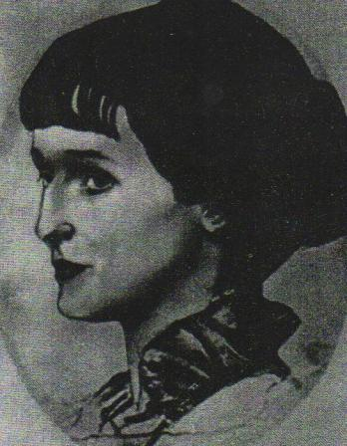
А.А Ахматова (1889-1966)

Slide 2
Ахматова – поэт.
Ахматова принадлежит к числу тех немногих поэтов, каждая строчка которых есть драгоценность.
Г. Иванов.

Slide 3
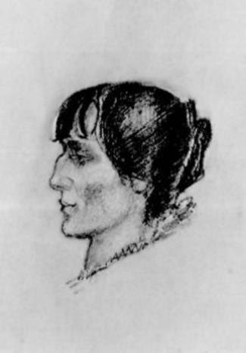
А. Ахматова - «голос своего поколения».
1.Путь Ахматовой в литературу.
2. «Женская поэзия»ХХ века: основные темы и мотивы, содержательная и эстетическая ограниченность. Женщины- поэтессы и поэт А. Ахматова.
3.Творчество до 17го года.

Slide 4
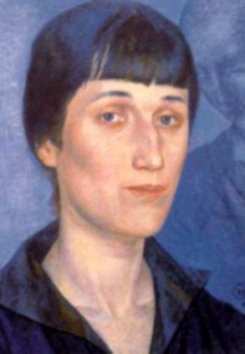
Сборник «Вечер».
1.Эстетические принципы ранней Ахматовой.
2.Поэтическое новаторство.

Slide 5
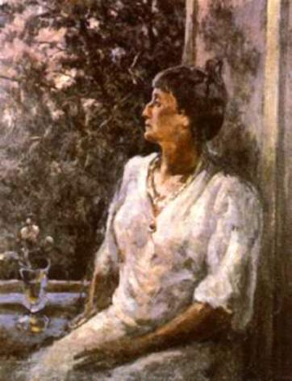
Сборник «Четки»
Этапный характер стихотворения
«Я научилась просто, мудро жить»

Slide 6
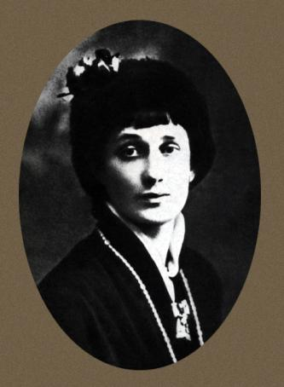
Сборник «Белая стая».
Поворотный момент в творческой биографии.

Slide 7
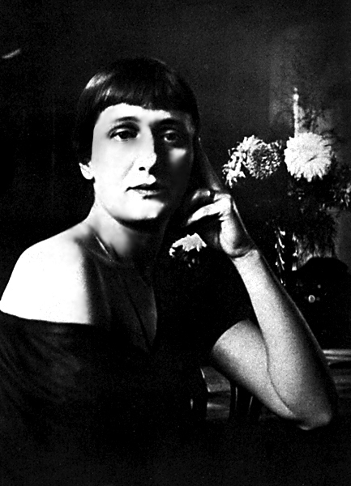
Художественное своеобразие лирики.
Стихи –
это
рыдание
над жизнью.
А. Ахматова.

Slide 8
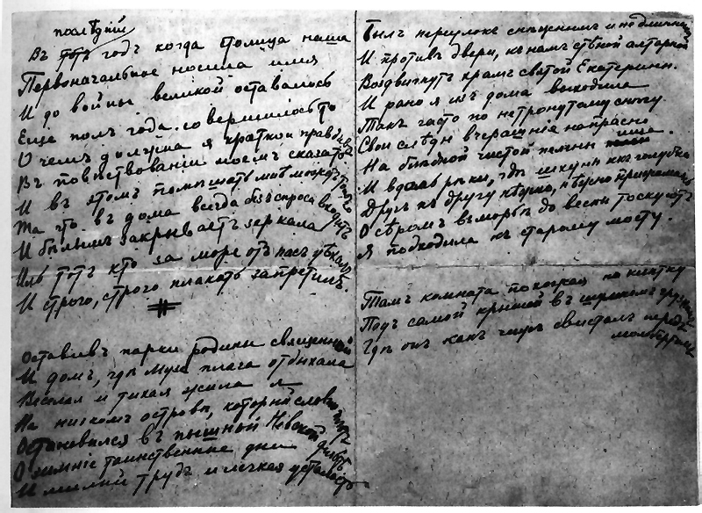
Особенности поэтики.
1.Своеобразие психологизма лирики. Связь с традициями русской психологической прозы. Прозаизация лирики: лексика, бытовые подробности, лирическая маска, пропуск логических звеньев.

Slide 9
2. Дифференцированность и тонкость лирических переживаний.
3. Внутренняя драма героинь показывается в контексте деталей окружающего мира.
4. Зрительные образы, звуки и запахи.
5. Стремление к поэтическому лаконизму, сжатости.
6.Элементы сюжетности: в основе многих стихов- вполне узнаваемая жизненная ситуация.

Slide 10
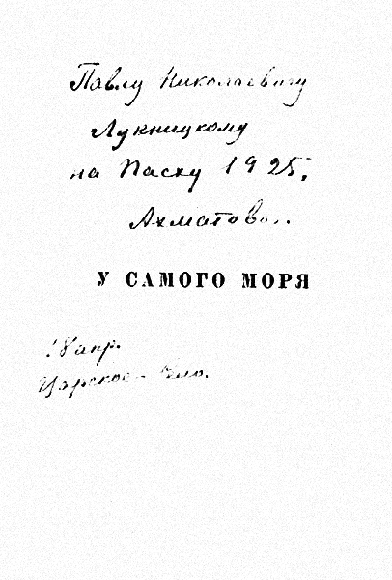
Тема творчества. Анализ стихотворений цикла «Тайны ремесла»
Х. спросил меня, трудно или легко писать стихи. Я ответила: их или кто-то диктует, и тогда- совсем легко, а когда не диктует- просто невозможно.

Slide 11
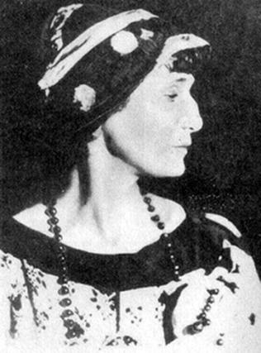
В чем заключается смысл названия цикла?
1. «Творчество».Как , по Ахматовой, рождается стих?
2.»Мне ни к чему одические рати.» Почему отвергает оду и элегию?
3.»Муза.» Как складываются взаимоотношения между поэтом и музой?
4.»Поэт», «Читатель», «Последнее стихотворение».Признания Ахматовой.

Slide 12
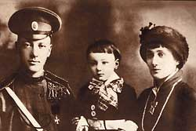
Вечная тема любви в творчестве Ахматовой.
Автобиографический характер многих стихов.

Slide 13

Творчество Ахматовой – это своеобразный роман в стихах.
Центр, который сводит к себе мир ее поэзии, - любовь.

Slide 14
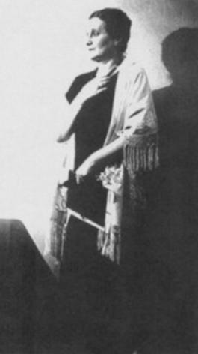
Мир женской души в стихах Ахматовой – страстной, нежной и гордой.
Любовь в стихах поэтессы не счастлива и благополучна, а по сути страдание, пытка, мучительный излом души.

Slide 15
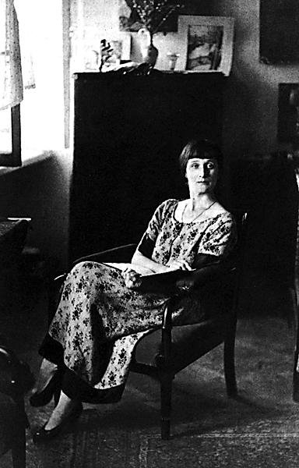
Художественный мир Ахматовой в стихах о любви.
«Молюсь оконному лучу…»
«Сжала руки под темной вуалью»
«А ты думал я тоже такая»
«Песня последней встречи»
«Я научилась просто, мудро жить»
«Ты письмо мое милый не комкай»
«Двадцать первое. Ночь. Понедельник» и другие…

Slide 16
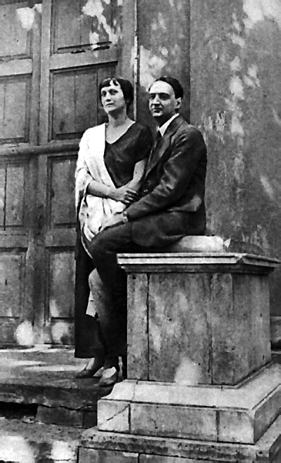
Эволюция образа лирической героини.
Любовные драмы, развертывающиеся в стихах, происходят как бы в молчании: ничто не разъясняется, не комментируется, слов так мало, что каждое несет огромную психологическую нагрузку.

Slide 17
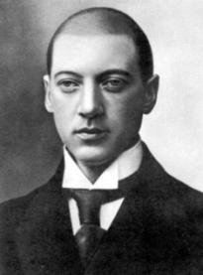
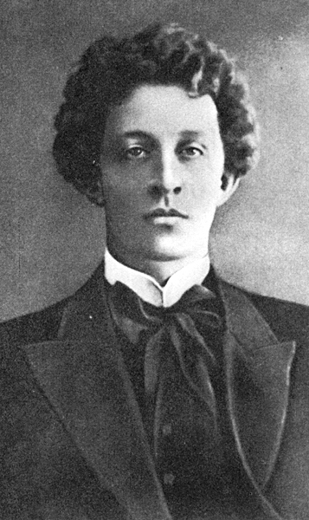
Сила любви и сила страданий героини.
Любовь - содержание человеческой жизни.
Внутренняя драматическая напряженность чувства.
Трагическое звучание стихов 1921 года, года смерти Блока и гибели Гумилева.

Slide 18
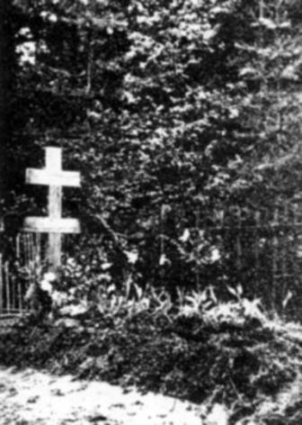
Образ Родины в лирике Ахматовой.
Стихотворение
«Родная земля».
Почему взят эпиграф из раннего стихотворения?
Что для поэтессы есть родная земля?
Почему использована форма местоимения МЫ, НАС, а не Я?

Slide 19
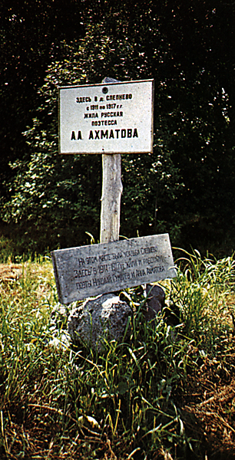
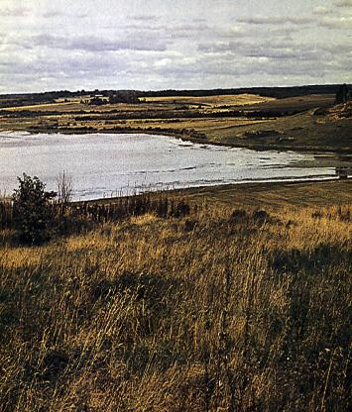
«Но ложимся в нее и становимся ею…»

Slide 20
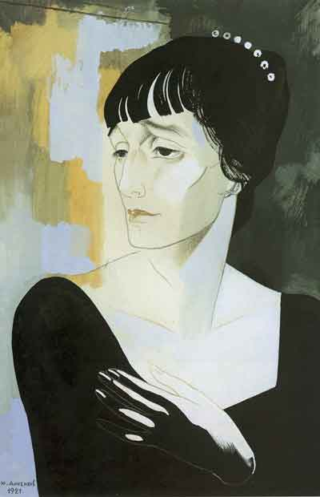
Анна Ахматова в годы Первой мировой войны и революции.
…Чтобы туча над новой Россией
Стала облаком в славе лучей.

Slide 21
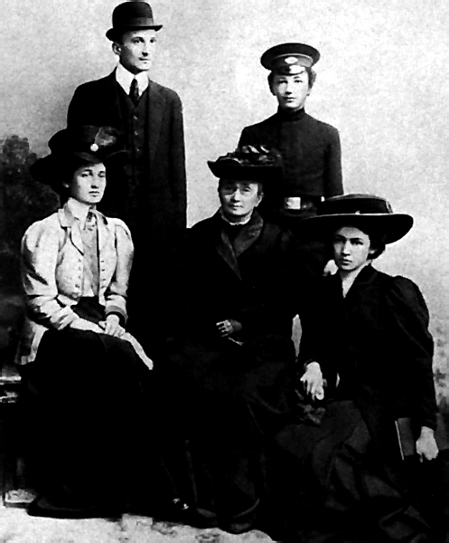
Первая мировая…Образ России. Мотив страдания. Неприятие войны.
«Июль 1914», «Памяти 19 июля 1914 года», «Молитва»

Slide 22
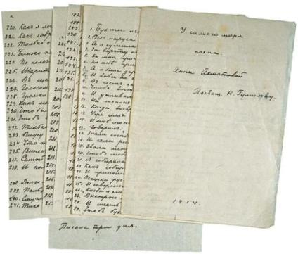
Ахматова и революция.
«НЕ с теми я , кто бросил землю…»
«Мне голос был. Он звал утешно…»
«Все расхищено, предано, продано»

Slide 23

Гражданская и нравственная позиция Ахматовой.
Осознание необходимости стать голосом трагической эпохи – «Многим»

Slide 24

Духовный стоицизм Ахматовой в годы Великой Отечественной…
«Клятва»
«Мужество»

Slide 25
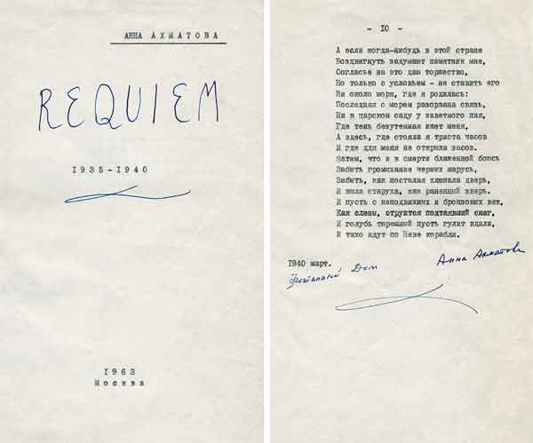
Ад и его преодоление
(по поэме Ахматовой «Реквием»).
Что такое реквием?
Почему Ахматова назвала свое произведение так?

Slide 26

История создания, смысл и жанр поэмы.
Годы ежовщины, страшные годы репрессий.
17 месяцев (1938-1939) в тюремных очередях.
Эпиграф из ее же стихотворения 1961 года.

Slide 27

И лирический цикл, и эпическая поэма.
Реквием -
- страшным страницам истории
- пострадавшим от несправедливости и жестокости
- пострадавшим от кровавого тезиса «об усилении классовой борьбы»

Slide 28
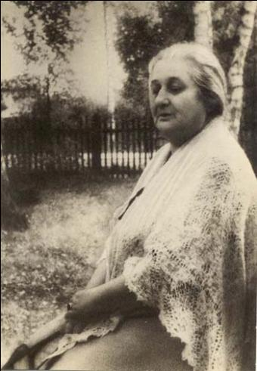
Есть ли спасение из этого ада?
Единение людей в страдании.
Вера.
Память неубиенна.
Слово.

Slide 29
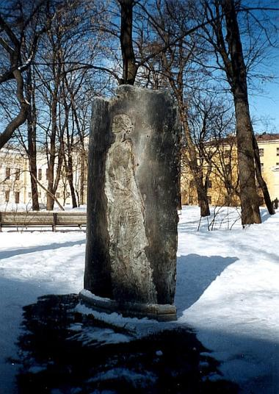
В «Реквиеме» голос Ахматовой звучит по-новому.
1. Нет многоцветья мира.
2. Вместо изящных эпитетов- постоянные.
3.Строгость.
4. Мотив окаменелости.
5. Звуковой ряд (особенно в эпилоге)

Slide 30
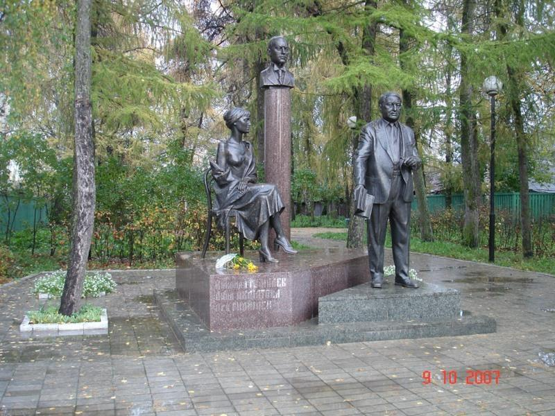

Slide 31
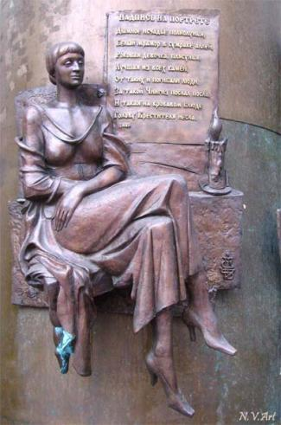
И если Пушкин солнце, то она в поэзии пребудет белой ночью…
Евтушенко
Стихи ее – очень емкая, масштабная книга о двадцатом веке, его трагедиях и надеждах.
М. Дудин

